Slide 1

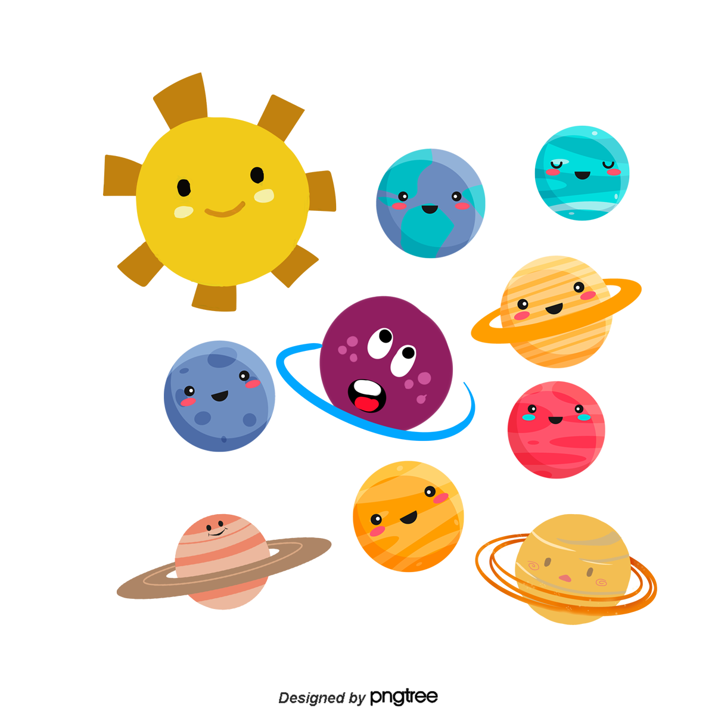
KHỞI ĐỘNG

Slide 2
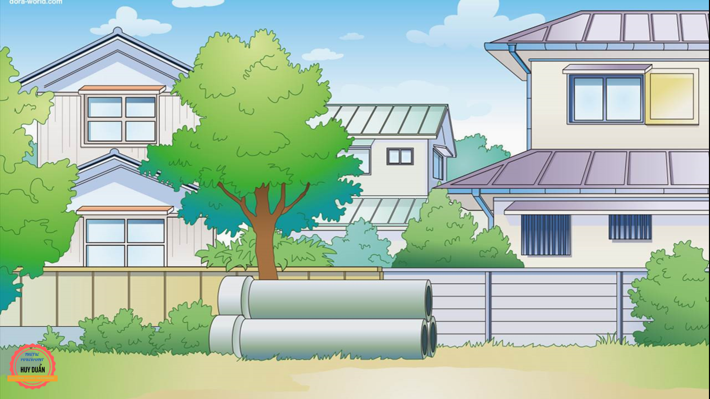


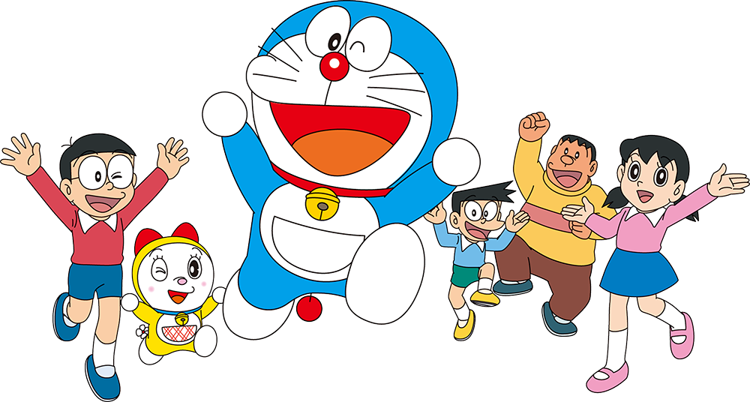

MẢNH GHÉP

Slide 3

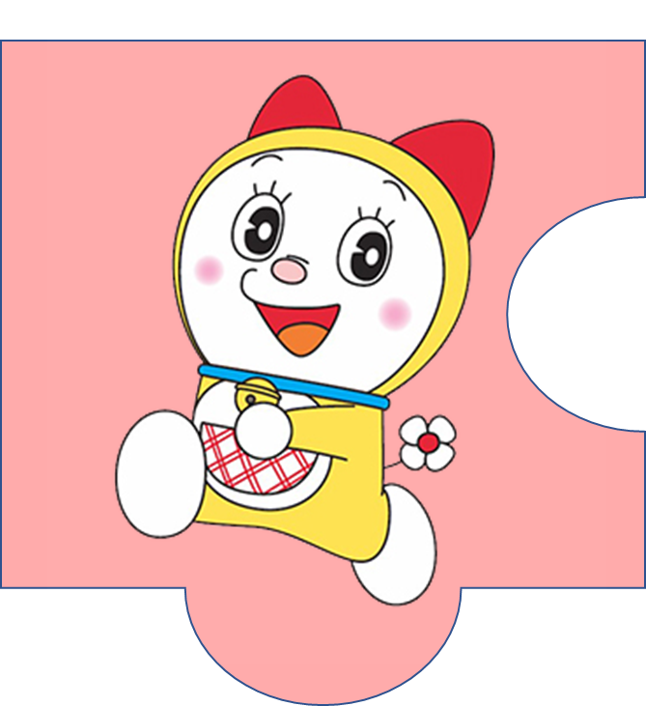

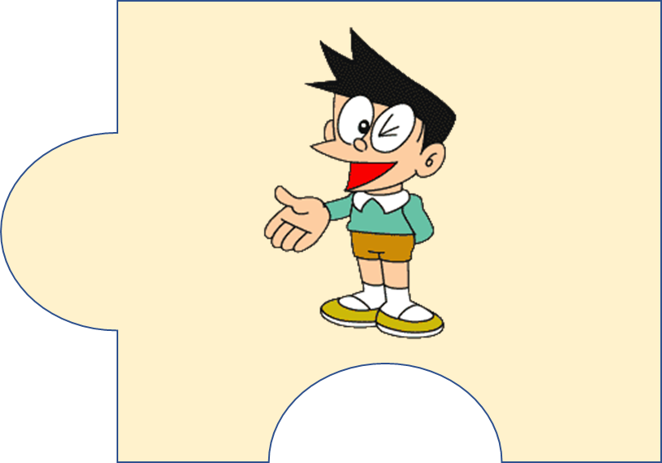
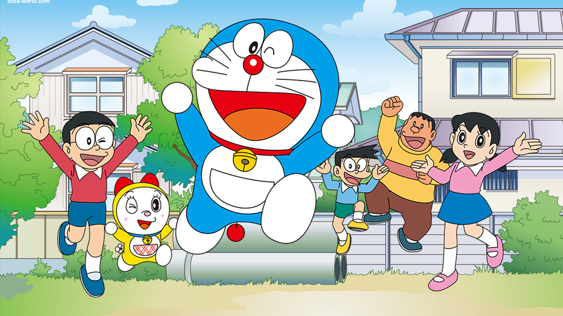

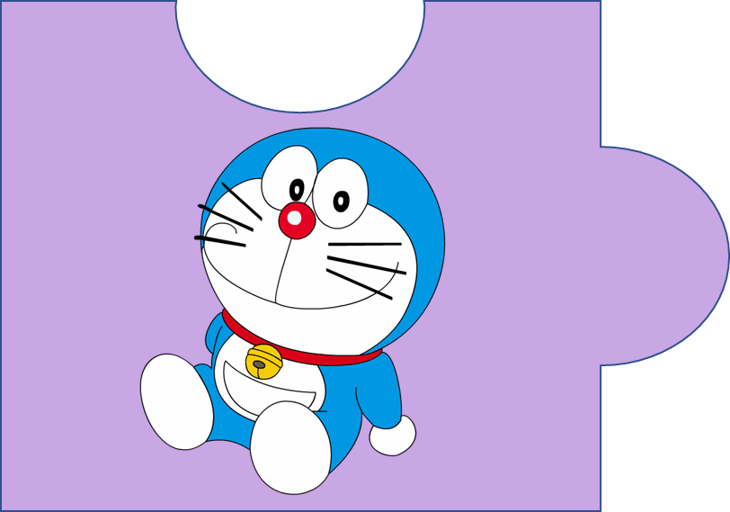


Slide 4




25 : 5 =
A. 2
B. 4
C. 3
D. 5

Slide 5

45 : 5 =
A. 9
B. 8
C. 6
D. 7

Slide 6

10 : 5 =
A. 1
B. 2
C. 3
D. 4

Slide 7
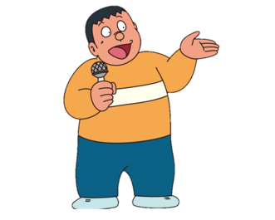
50 : 5 =
A. 8
B. 7
C. 9
D. 10

Slide 8
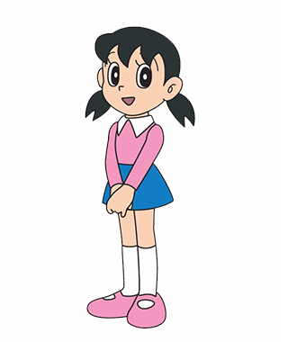
30 : 5 =
A. 4
B. 5
C. 6
D. 7

Slide 9

15 : 5 =
A. 1
B. 3
C. 2
D. 4

Slide 10

YÊU CẦU CẦN ĐẠT
Biết vận dụng bảng chia 5 để thực hiện dãy tính gồm hái dấu phép tính
01
Áp dụng bảng chia 5 vào giải bài toán có lời văn
02

Slide 11

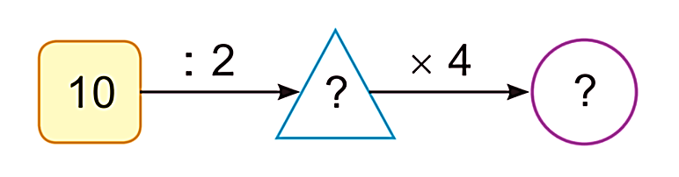
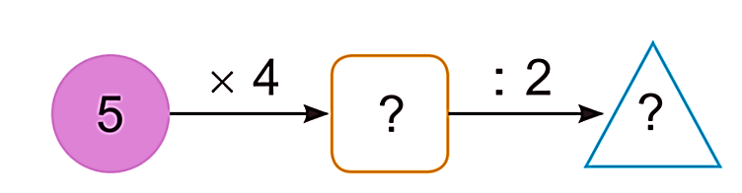
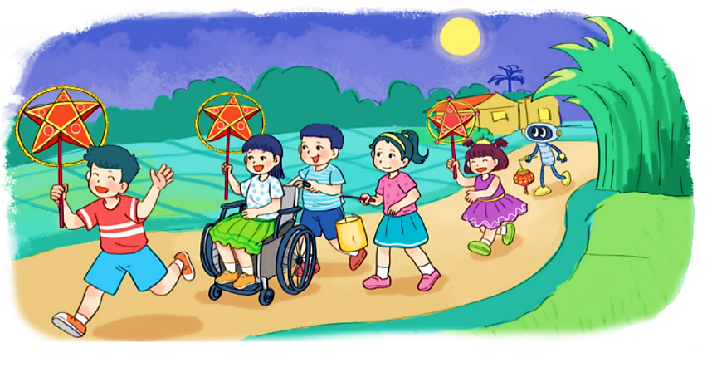
1
Tính.
a)
b)
5
20
20
10
2
Bạn Nam đã cắt 30 hình tròn để trang trí đèn ông sao, mỗi chiếc đèn cần 5 hình. Hỏi bạn Nam trang trí được bao nhiêu chiếc đèn ông sao?
Bài giải
Bạn Nam trang trí được số chiếc đèn ông sao là:
30 : 5 = 6 (chiếc)
Đáp số: 6 chiếc đèn ông sao.

Slide 12
TRÒ CHƠI

Slide 13


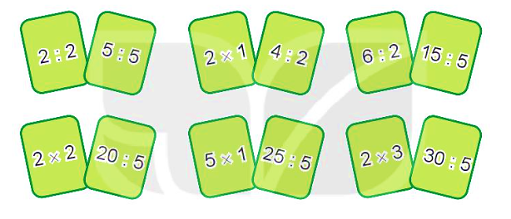
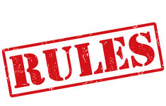
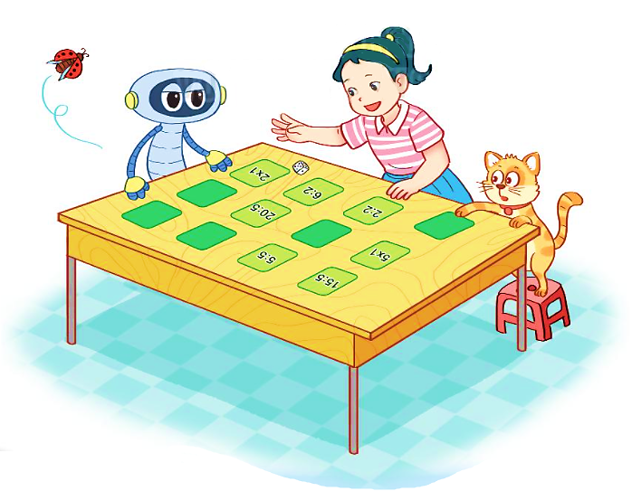
CHỌN TẤM THẺ NÀO?
Chơi theo nhóm.
Đặt 12 tấm thẻ trên mặt bàn. Khi đến lượt, người chơi gieo xúc xắc, úp một tấm thẻ ghi phép tính có kết quả bằng số chấm ở mặt trên xúc xắc.
Trò chơi kết thúc khi úp được 6 tấm thẻ.

Slide 14


THANK YOU
Tạm biệt và hẹn gặp lại

